Slide 1

ГАУЗ РЕСПУБЛИКАНСКИЙ КЛИНИЧЕСКИЙ ПСИХОТЕРАПЕВТИЧЕСКИЙ ЦЕНТР МИНИСТЕРСТВА ЗДРАВООХРАНЕНИЯ РБ
Внедрение работы по профилактике суицидов среди несовершеннолетних в республике Башкортостан
Заместитель главного врача
ГАУЗ РКПЦ МЗ РБ
Е.М. Евтушенко

Slide 2
Абсолютное количество суицидов в 2016 году среди лиц трудоспособного возраста

Slide 3
Показатель смертности от суицидов в 2016 году среди лиц трудоспособного возраста на 100 тыс. населения

Slide 4
Смертность населения от суицидов среди трудоспособного населения на 100 тыс. в ПФО в 2016 году

Slide 5
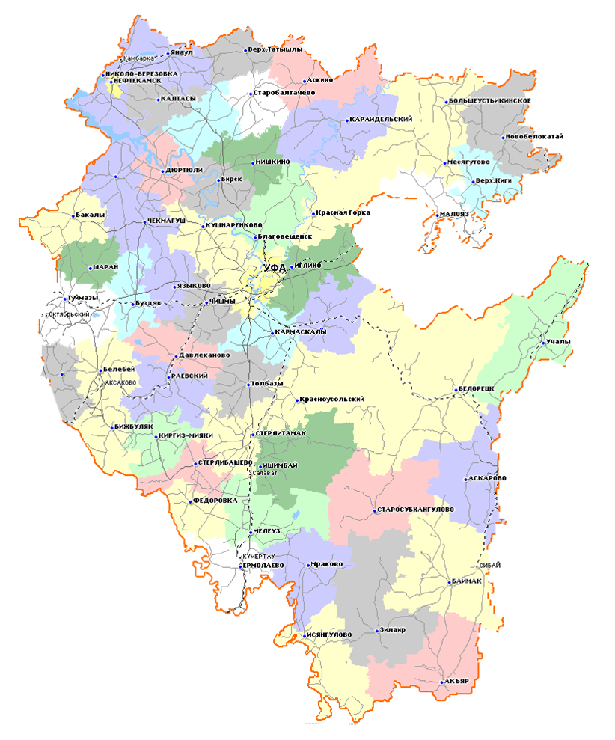
Республика Башкортостан
входит в состав Приволжского федерального округа (ПФО)
населения Республики Башкортостан составила 4071064 человек
I место в ПФО
VII место в РФ

Slide 6
Уровень суицидов в Республике Башкортостан
702 случая

Slide 7
Случаи завершенных суицидов и суицидальных попыток среди детей и подростков в Республике Башкортостан

Slide 8
Абсолютные показатели (случаи) завершенных суицидов среди детей и подростков в РБ за 9 мес. 2017 года
БАЙМАКСКИЙ Р-Н | 1
БЕЛОРЕЦКИЙ Р-Н | 3
БИРСКИЙ Р-Н | 1
ЗИАНЧУРИНСКИЙ Р-Н | 1
ИГЛИНСКИЙ Р-Н | 1
КАЛТАСИНСКИЙ Р-Н | 1
МЕЛЕУЗОВСКИЙ Р-Н | 1
МЕЧЕТЛИНСКИЙ Р-Н | 1
НУРИМАНОВСКИЙ Р-Н | 1
ЧИШМИНСКИЙ Р-Н | 1
г.СИБАЙ | 1
г.МЕЖГОРЬЕ | 1
г.УФА | 6
Общий итог | 21

Slide 9
Возрастная структура суицидентов
(дети и подростки)

Slide 10
Социальный статус детей организованных групп

Slide 11
Завершенные суициды среди детей и подростков в 2017 году
80% в возрасте от 15-17 лет
62% в возрасте от 15-17 лет
0% находились в алкогольном либо наркотическом опьянении
0% находились в алкогольном либо наркотическом опьянении
90% первично
90% первично
74% из полной, благополучной семьи
66% из полной, благополучной семьи
90% повешение
94% повешение

Slide 12
Мотивы и причины суицидального поведения

Slide 13


Схема направления ребенка или подростка с суицидальными тенденциями
При выявлении ребенка или подростка с суицидальными тенденциями
Сигнальная карта в КДН
Работа психологов центров психологического сопровождения
Осмотр
Консультация
Амбулаторное лечение
Рекомендации
Психотерапевтические подразделения медицинских организаций

Slide 14

Алгоритм взаимодействия специалистов при нахождении ребенка после суицидальной попытки в соматическом стационаре
КДН
Медицинская организация
ПСИХОТЕРАПЕВТ
Центр психологической помощи
Совместный осмотр пациента
Медицинская организация
НАРКОЛОГ
ГАУЗ РКПЦ МЗ РБ
лечение по месту жительства

Slide 15
Консультация и амбулаторное лечение детей и подростков проводят
ГБУЗ РБ ГБ№2 г.Стерлитамак
ГБУЗ РБ Архангельская ЦРБ
ГАУЗ РБ Учалинская ЦРБ
ГБУЗ РБ ГБ г.Сибай
ГБУЗ РБ Кигинская ЦРБ
ГБУЗ РБ Верхнеяркеевская ЦРБ
ГБУЗ РБ Мелеузовская ЦРБ
ГБУЗ РБ Краснокамская ЦРБ
ГБУЗ РБ Чекмагушевская ЦРБ
ГБУЗ РБ ЦГБ г.Кумертау
ГБУЗ РБ Бирская ЦРБ
ГБУЗ РБ Бакалинская ЦРБ
ГБУЗ РБ Мраковская ЦРБ
ГБУЗ РБ ЦРКБ г.Белорецк
ГБУЗ РБ Белокатайская ЦРБ

Slide 16
Комплексное клинико-психологическое обследование
Достоевского, 14
т.251-19-20
т.241-85-52
Ребенок или подросток с активными и (или) неоднократными S-попытками
ГБУЗ РКПБ№1 МЗ РБ
Лечение и реабилитация детей и подростков
без активных S-попыток
До 15 лет
Дневной стационар
Круглосуточный стационар
Старше 15 лет
Дневной стационар
Круглосуточный стационар
МРО№1
ул.Ш.Руставели, 29
Детское отделение, ул.Достоевского, 14
1 ПТО, с.Нурлино, Уфимский р-н, ул.Школьная, 73

Slide 17

Виды помощи
Консультация врача-психиатра
Консультация врача-психотерапевта
Консультация психолога
Психотерапия
Физиотерапия
БОС
Массаж
Сенсорная комната
Соляная шахта
Наблюдение врача-психиатра, психотерапевта
Психологокоррекционная помощь
Психотерапия
Физиотерапия
БОС
Сенсорная комната
ЛФК
Массаж
Медикаментозная помощь
Амбулаторный уровень
Наблюдение врача-психиатра, психотерапевта
Психологокоррекционная помощь
Психотерапия
Физиотерапия
БОС
ЛФК
Массаж
Соляная шахта
Сенсорная комната
Медикаментозная помощь
Дневной стационар
Круглосуточный стационар

Slide 18

Селективная профилактика
носит избирательный характер
активное выявление лиц, входящих в группы суицидального риска
оказание адекватной профилактической помощи
предупреждение возникновения или дальнейшего развития суицидального процесса

Slide 19
Антикризисная профилактика
осуществляется в пресуицидальный и ближайший постсуицидальный периоды
включает в себя комплекс психологических,
психотерапевтических , медикаментозных воздействий, учитывающих характер клинических проявлений и тип суицидального процесса
Ее задачами являются: предупреждение реализации суицидальных намерений (собственно суицидальных действий) в пресуицидальный период, а также купирование суицидальных намерений у лиц, совершивших незавершенное самоубийство, в ближайший (первая неделя после совершения покушения) постсуицидальный период.

Slide 20
Суицидальное поведение – это следствие социально-психологической дезадаптации личности в условиях переживаемого микроконфликта
НИЗКАЯ СТРЕССОУСТОЙЧИВОСТЬ
ОТСУТСТВИЕ НАВЫКОВ КОНСТРУКТИВНОГО РЕШЕНИЯ ПРОБЛЕМ
НИЗКИЕ КОММУНИКАТИВНЫЕ НАВЫКИ
ОТСУТСТВИЕ «ЧУВСТВА ЛОКТЯ»
НЕСЕРЬЕЗНОСТЬ И НЕЗНАЧИТЕЛЬНОСТЬ (С ТОЧКИ ЗРЕНИЯ ВЗРОСЛЫХ) МОТИВОВ, КОТОРЫМИ ДЕТИ ОБЪЯСНЯЮТ ПОПЫТКИ САМОУБИЙСТВА
ЗАМАЛЧИВАНИЕ ПРОЯВЛЕНИЙ СУИЦИДАЛЬНОГО ПОВЕДЕНИЯ СО СТОРОНЫ БЛИЗКОГО ОКРУЖЕНИЯ – СЕМЬЯ, ПЕДАГОГИ, ДРУЗЬЯ
РАБОТА НАД СПЛОЧЕННОСТЬЮ КОЛЛЕКТИВА
РАЗВИВАТЬ ТОЛЕРАНТНОСТЬ

Slide 21
Совместная деятельность специалистов образовательных и лечебно-профилактических учреждений направлена на формирование личностных ресурсов, обеспечивающих доминирование ценностей здорового образа жизни, действенной установки на «психологическое здоровье» , а также развитие психологических навыков, необходимых в решении конфликтных ситуаций
Медицинская модель профилактики основана на информационно-лекционном методе. Деятельность специалистов лечебно-профилактических учреждений направлена на формирование знаний о физическом и психическом здоровье человека.
Образовательная модель профилактики основана на воспитательно-педагогических методах деятельности специалистов образовательных учреждений, направлена на формирование позитивного отношения к жизни.
Психосоциальная модель профилактики основана на биопсихосоциальном подходе к предупреждению аутоагрессивного поведения.

Slide 22
Универсальная профилактика
ее целью является предупреждение первичного возникновения суицидального поведения путем воздействия на основные «мишени» риска его развития.
ориентирована на общую популяцию и носит медико–социальный характер
оптимизирует возможности развития ресурсов личности и организма человека:
формирование здорового жизненного стиля и высокоэффективных поведенческих стратегий;
принятие ответственности за собственное поведение;
использование возможностей эффективного общения, социальной поддержки и профилактической здоровьеразвивающей среды;
совершенствование и укрепление психологической и физиологической конституции;
улучшение функционального состояния.

Slide 23

УЧАСТИЕ В ОБЩЕФЕДЕРАЛЬНОМ ПАРТИЙНОМ ПРОЕКТЕ
«КРЕПКАЯ СЕМЬЯ»
РЕСПУБЛИКАНСКИЙ ТЕЛЕФОН ДОВЕРИЯ С ЕДИНЫМ НОМЕРОМ

Slide 24
ГАУЗ РЕСПУБЛИКАНСКИЙ КЛИНИЧЕСКИЙ ПСИХОТЕРАПЕВТИЧЕСКИЙ ЦЕНТР МИНИСТЕРСТВА ЗДРАВООХРАНЕНИЯ РБ
Внедрение работы по профилактике суицидов среди несовершеннолетних в республике Башкортостан
Заместитель главного врача
ГАУЗ РКПЦ МЗ РБ
Е.М. Евтушенко

